Slide 1

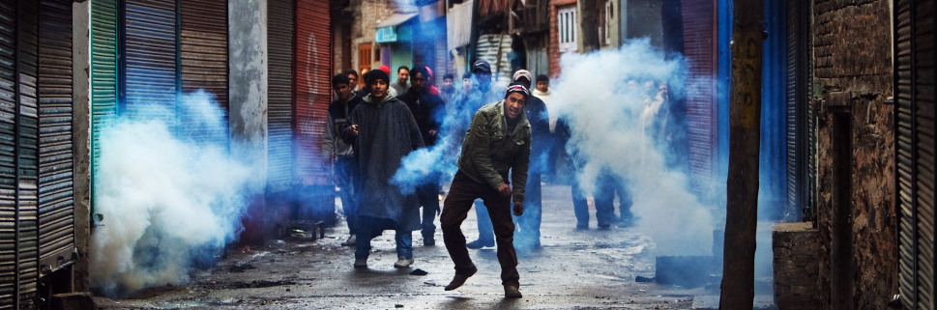
Региональные
и локальные
конфликты в мире
Самцов Никита, 10 класс

Slide 2

Современный мир характеризуется проявлением различных конфликтов между государствами и регионами.
В основе конфликтов лежат три группы факторов:
локальные
региональные
глобальные

Slide 3
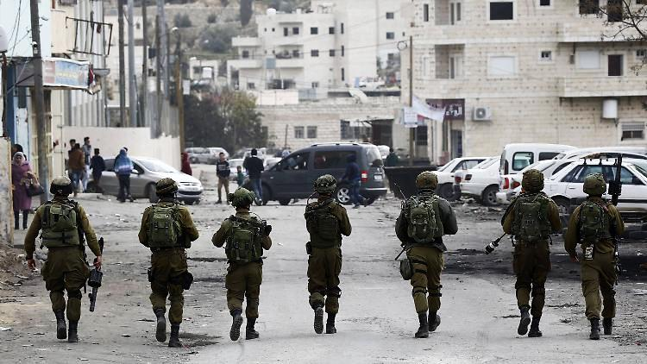
Локальные факторы действуют на конкретной территории и в определённой стране. Они могут быть связаны, например, с особенностями национального состава и историко-культурного развития.

Slide 4
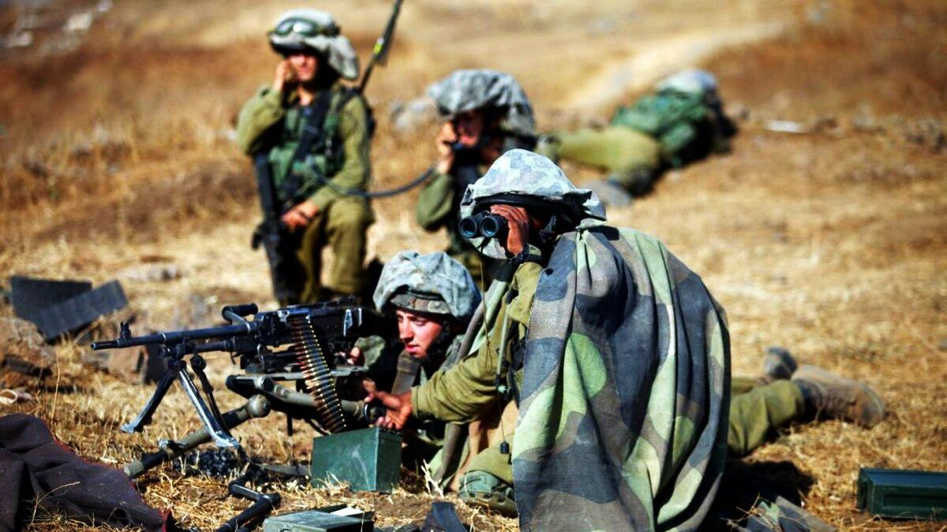
Региональные факторы действуют в определённом регионе в результате разногласий интересов политических, экономических объединений государств (напр. НАТО и СНГ).

Slide 5
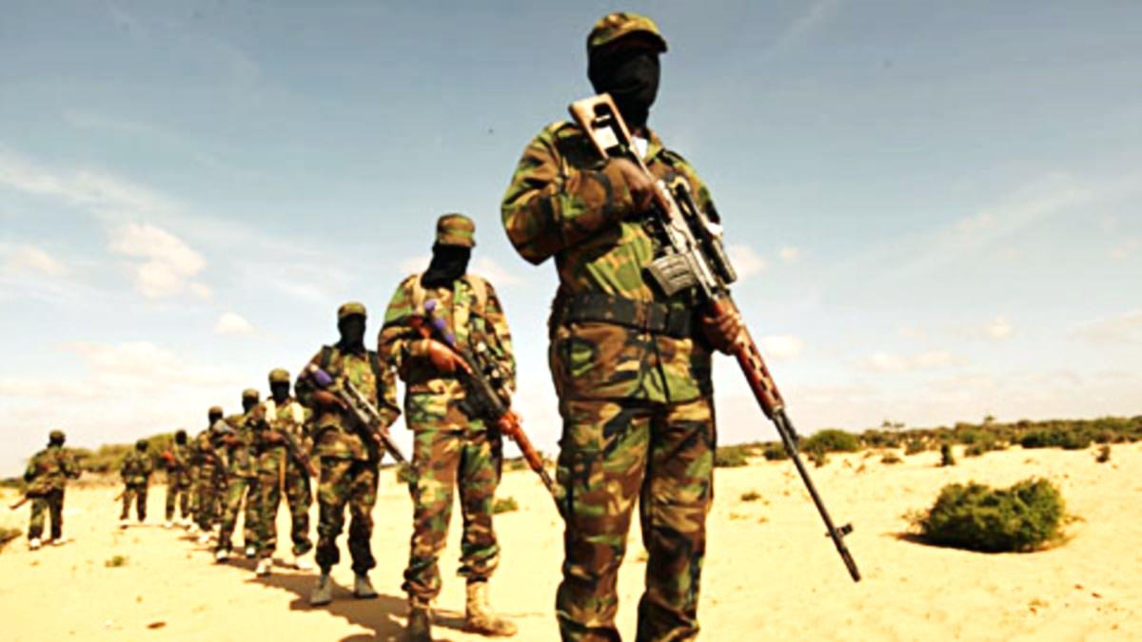
Глобальные факторы включают крупные политические процессы в развитии мирового сообщества. Например, крушение колониальной системы, социалистической системы хозяйствования, глобализация.

Slide 6
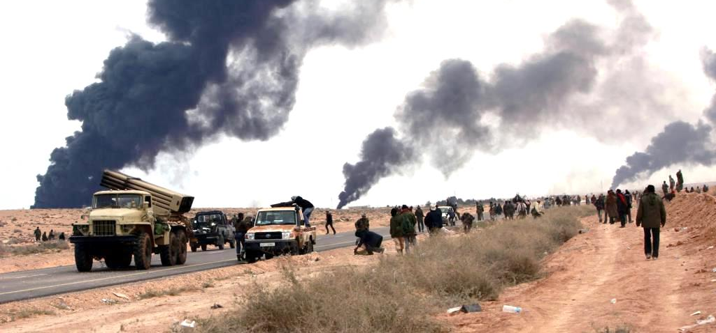
Основными причинами увеличения числа конфликтов в мире являются национально-этнические, межконфессиональные, территориальные, демографические противоречия, но чаще всего их сочетание. Наиболее часто разногласия происходят на этнической и религиозной почве со стремлением создания нового государства.

Slide 7
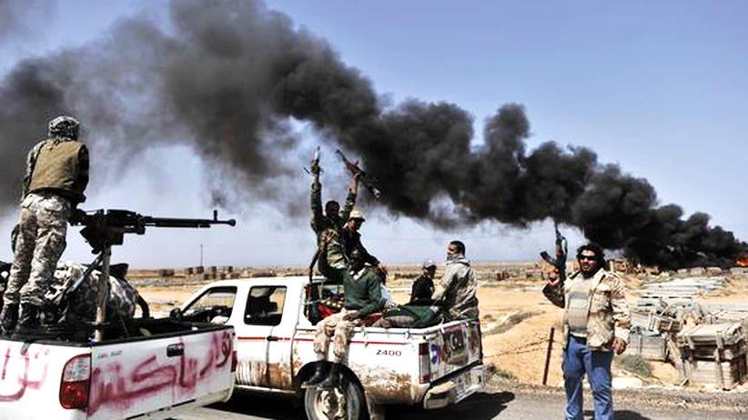
Сепаратизм – движение за отделение части государства и создание нового государственного образования или за предоставление части страны автономии по национальному, языковому или религиозному принципу.

Slide 8
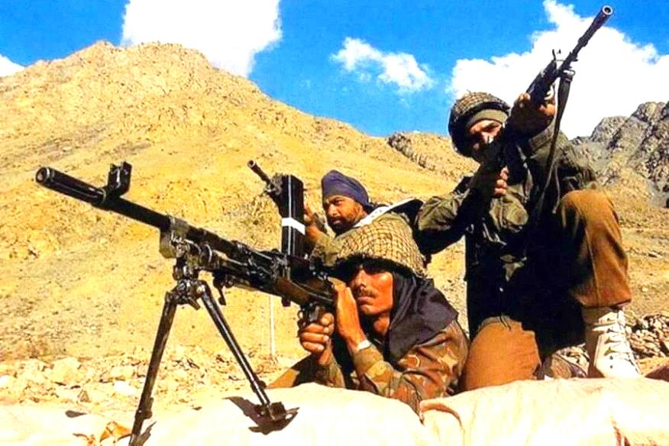
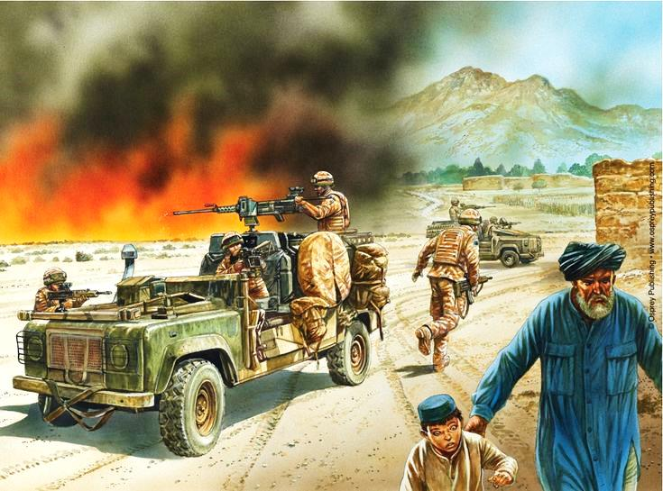
Многообразие причин, масштабов, форм проявления и других признаков современных конфликтов объясняется необходимостью их классификации.
По сферам проявления
межгосударственные
внутригосударственные
По продолжительности
воздействия
долговременные
ситуативные

Slide 9
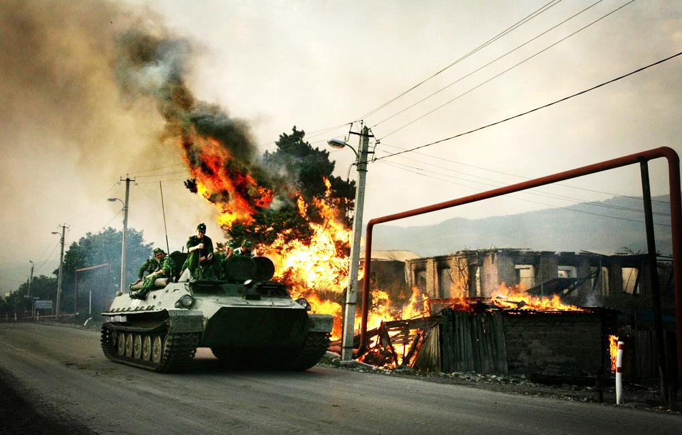
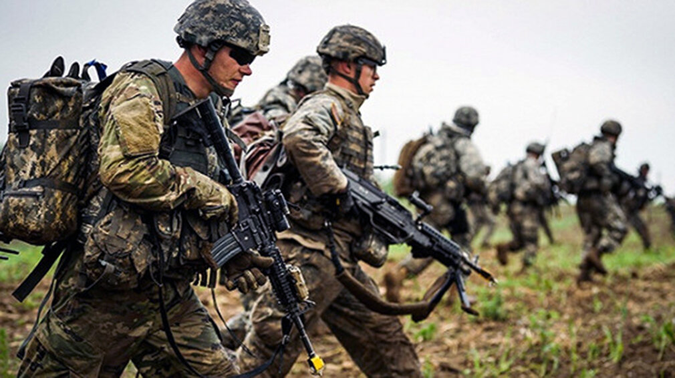
По масштабу воздействия
глобальные
региональные
локальные
По формам проявления
мирные
немирные

Slide 10
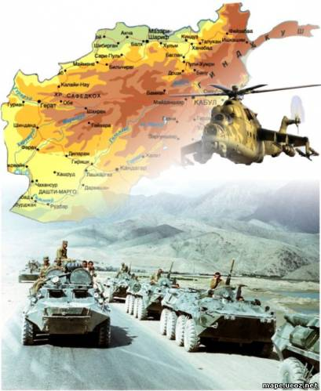
По причинам
территориальные
политические
экономические
военные
религиозные
культурные

Slide 11
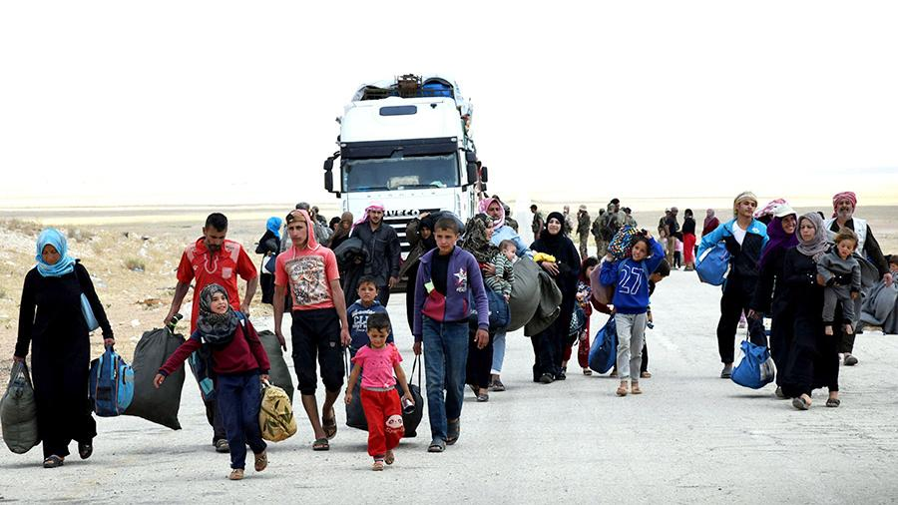
Конфликты в странах и регионах приводят к негативным последствиям. Среди них различают вероятные ближайшие и отдалённые последствия. К вероятным ближайшим последствиям относятся: гибель, травмы, болезни; загрязнение окружающей среды.

Slide 12
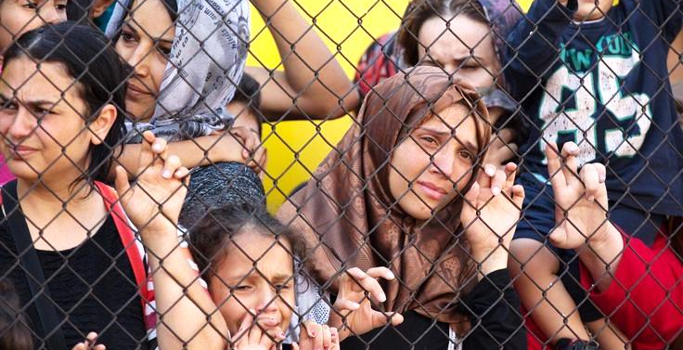
А также психологическое и информационное воздействие; нарушение управления; разрушение экономики и систем жизнеобеспечения населения. Отдалёнными последствиями конфликтов являются: экологические, экономические, медицинские, социальные и демографические.

Slide 13
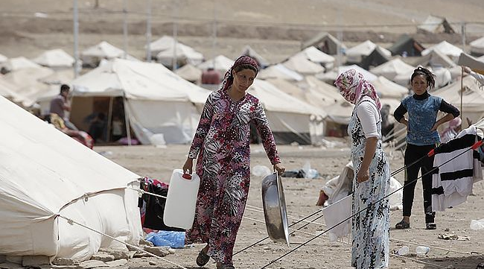
Экологические последствия проявляются в виде загрязнения окружающей среды, уничтожения видового биологического разнообразия, кризиса в сельском хозяйстве и пр. Экономические последствия - в бедности и голоде.

Slide 14
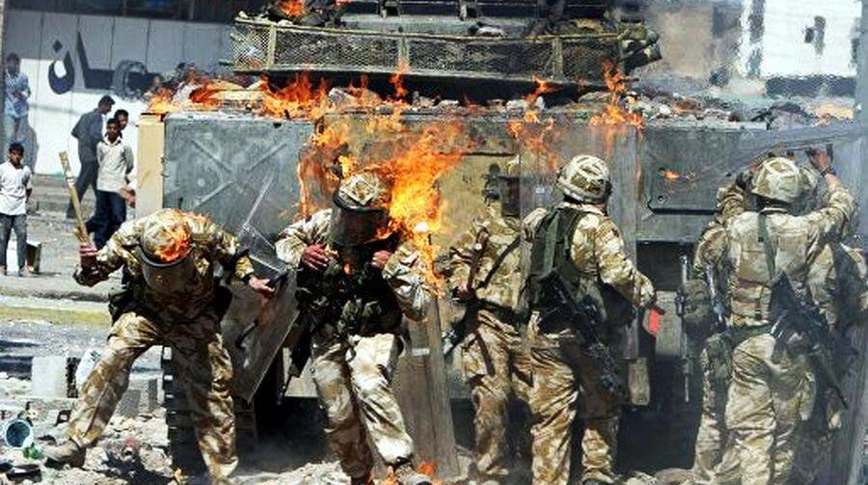
Социальные последствия – в виде национальной розни, деформации культуры семьи и др. Демографические последствия – в резком снижении доли мужского населения, последующих волнах спада рождаемости.

Slide 15
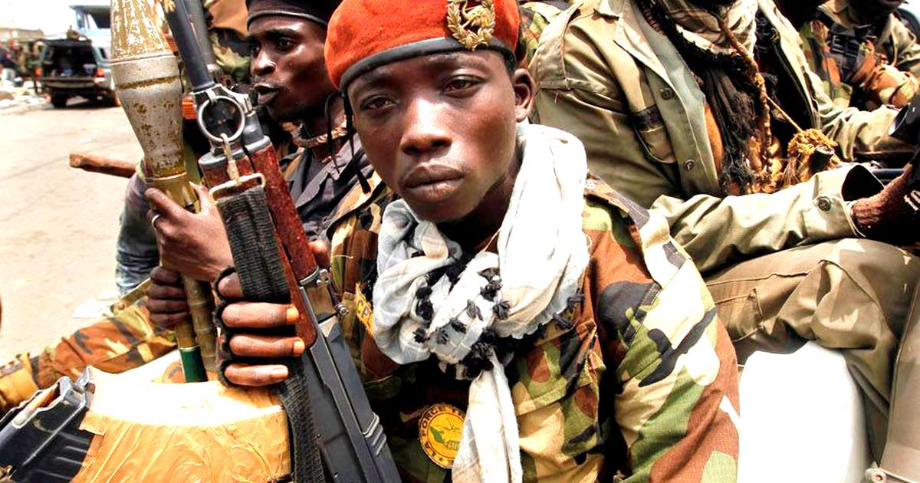
Региональный конфликт предполагает участие двух и более государств одного региона. Локальный конфликт происходит, как правило, между двумя государствами и затрагивает преимущественно их интересы (территориальные, экономические, политические и др.)

Slide 16
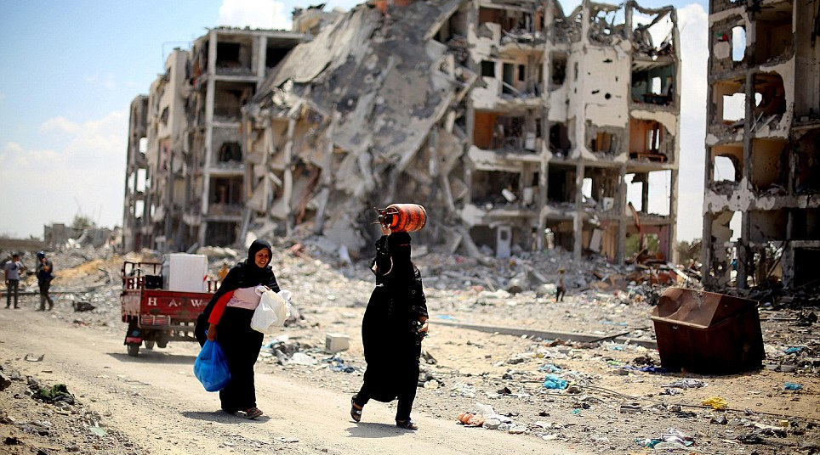
Для каждого региона характерны как региональные, так и локальные конфликты. Часть их происходит в мирной (невооружённой) форме, а некоторые – в форме вооружённого конфликта.

Slide 17
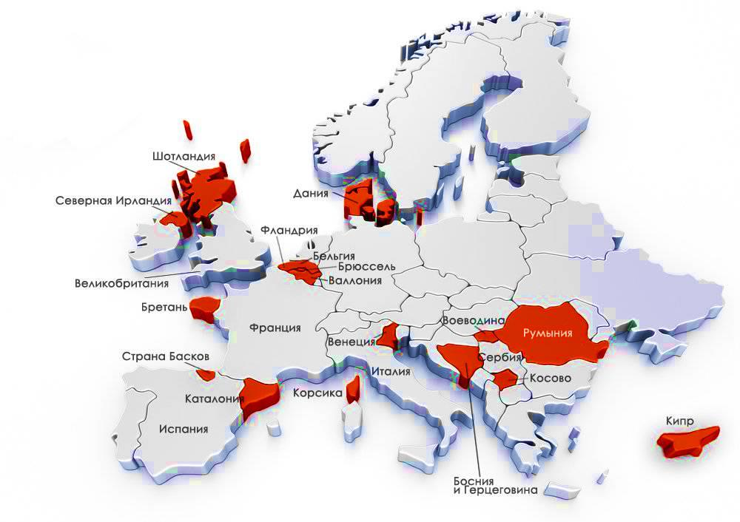
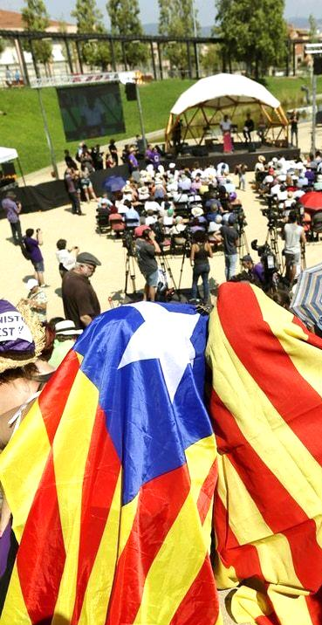
В результате расширения интеграции в Европе, выступающей относительно стабильным регионом мира, здесь остаётся ряд региональных конфликтов. В их основе лежат сепаратизм, экономические, религиозно-культурные и другие причины.

Slide 18
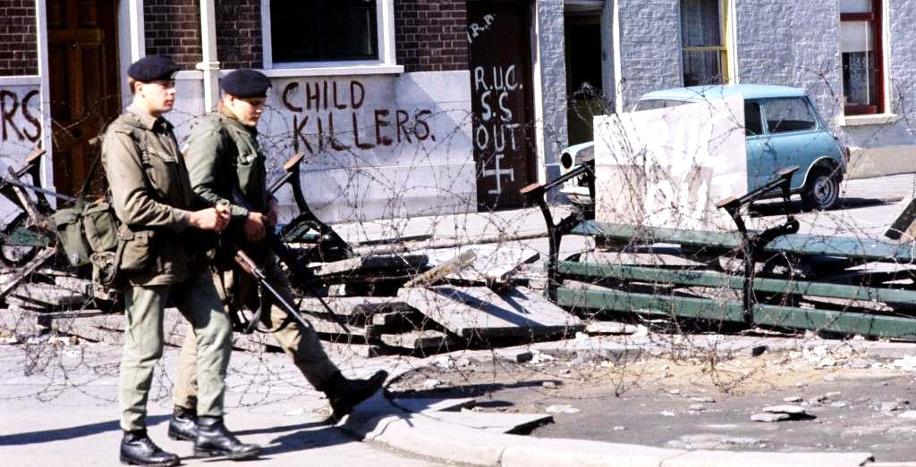
Примерами локальных конфликтов в Европе по этническим, религиозным и социально-экономическим причинам являются Каталония, Страна Басков. Примерами конфликтов на почве сепаратизма выступают Косово, Приднестровье, Абхазия, Нагорный Карабах.

Slide 19

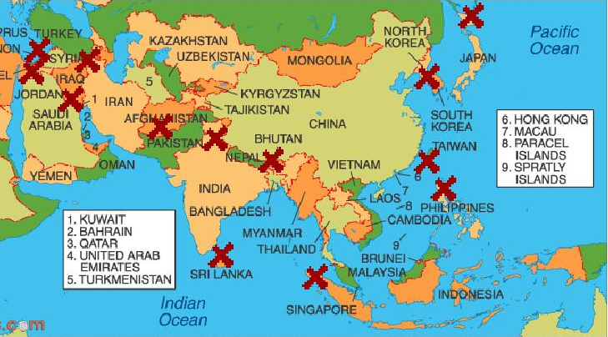
Азия со второй половины XX в. характеризуется многочисленными конфликтами по политическим и экономическим причинам. Особое место в регионе занимают вооружённые конфликты. Основными странами, где они происходят являются Израиль, Йемен, Сирия, Иран, Ирак и др. Происходят конфликты и на почве сепаратизма (Курдистан, Кашмир).

Slide 20
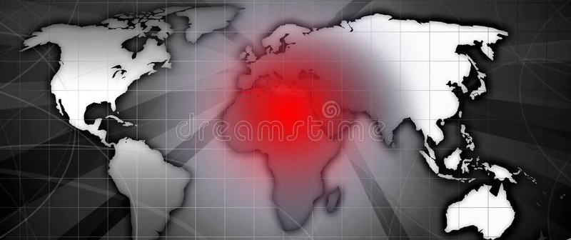
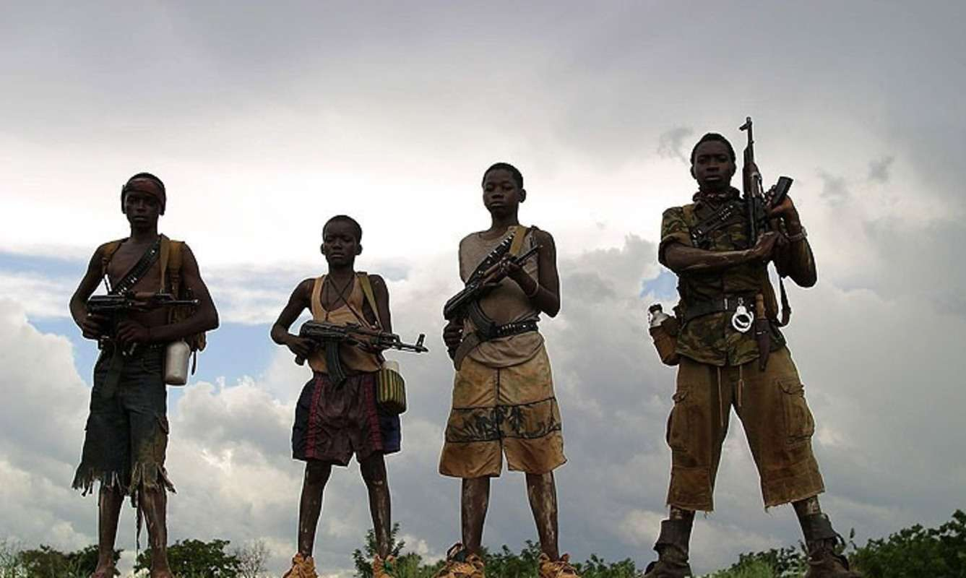
Африка в последние десятилетия стала самым конфликтным и опасным регионом мира. На протяжении многих лет болевыми точками региона являются Сомали, Судан, ДР Конго, Нигерия, Эфиопия и другие страны. Большинство конфликтов происходит по этническим, религиозным причинам, на почве сепаратизма и решается вооружённым путём.

Slide 21
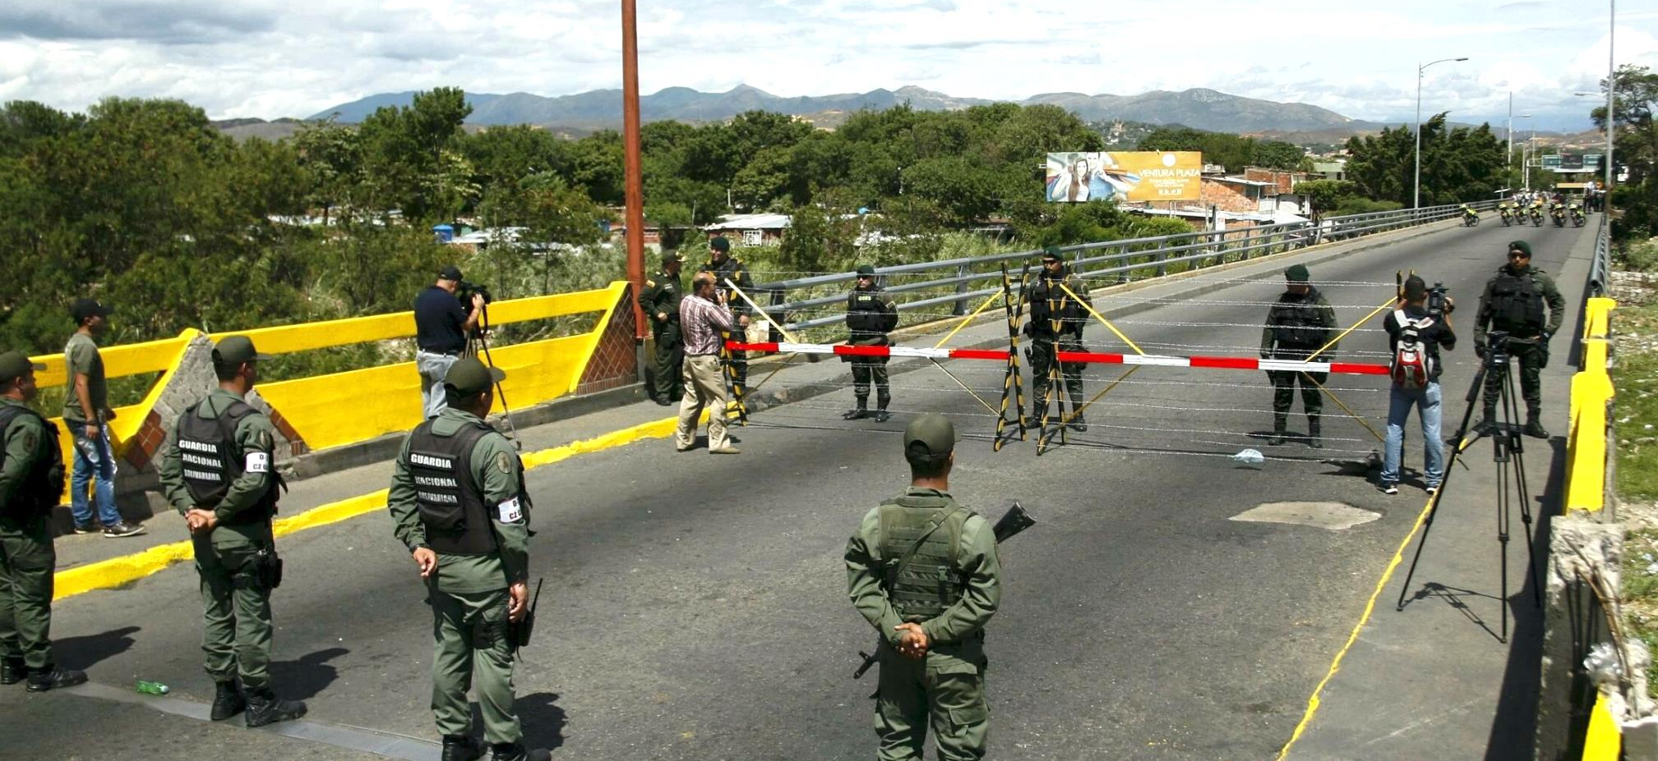
На конфликты в Америке наибольшее влияние оказали этно-конфессиональный и социально-экономический факторы, иногда – сепаратизм. Примерами являются Квебек в Канаде, Чьяпас в Мексике и др. Несмотря на небольшое количество локальных конфликтов, здесь сохраняются спорные территории и границы (Колумбия и Венесуэла).

Slide 22
Перед миром в XXI веке стоят угрозы международной безопасности:
Международный терроризм, этнические и религиозные проблемы
Торговля людьми, насилие, рабство.
Распространение оружия массового поражения

Slide 23
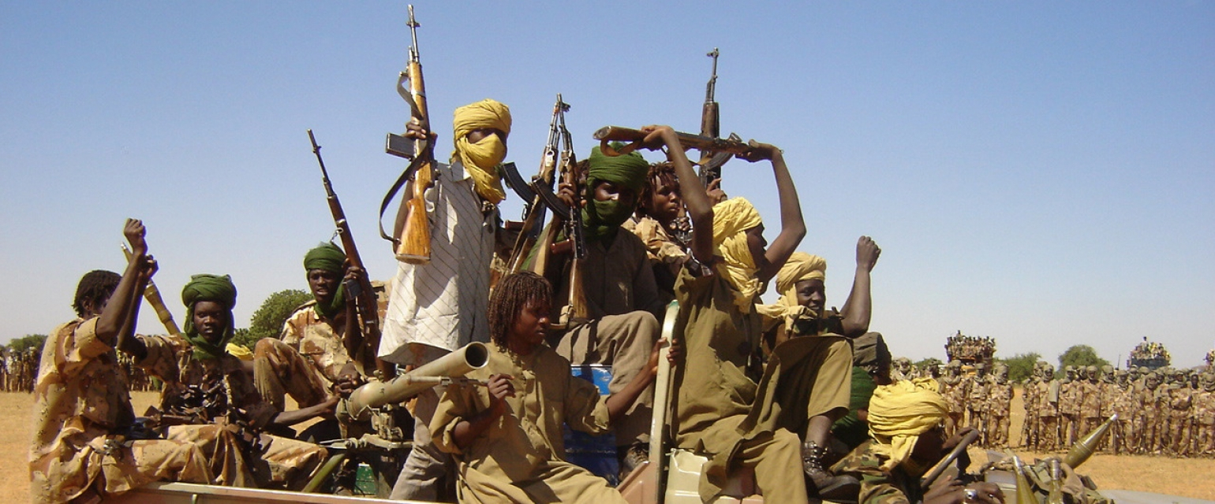
Некоторые конфликты не могут быть решены мирным путём и происходят с военным вмешательством. В этом случае речь идёт о вооружённых конфликтах. Они представляют одну из форм разрешения политических, национально-этнических, религиозных, территориальных и других противоречий с применением средств вооружённой борьбы.

Slide 24
Вооружённый конфликт имеет международный (с участием двух и более государств) или внутренний характер (в пределах территории одного государства).
Выделяют три основные причины вооружённых конфликтов в мире:
Политические и религиозные распри
Расовая и этническая нетерпимость
Бывшие колониальные границы государств

Slide 25
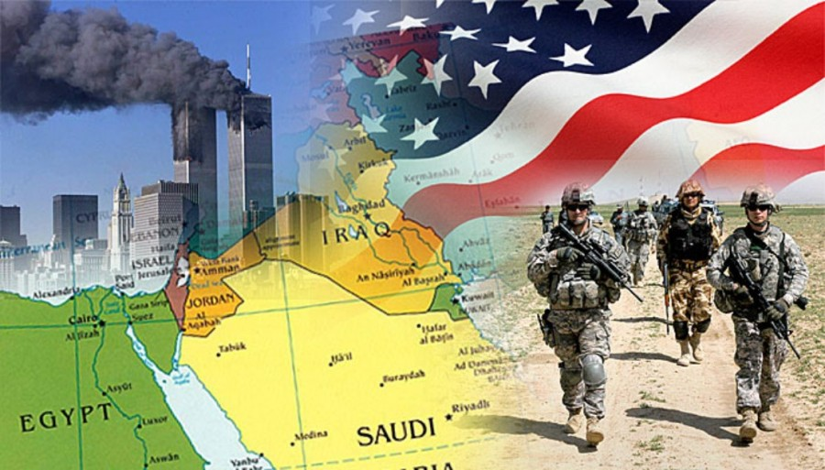
С начала 1990-х гг. в мире происходило кратковременное увеличение числа вооружённых конфликтов. В 2016 году их насчитывалось 49: 2 – межгосударственных (Индия и Пакистан; Эритрея и Эфиопия); 47 – внутренних.

Slide 26
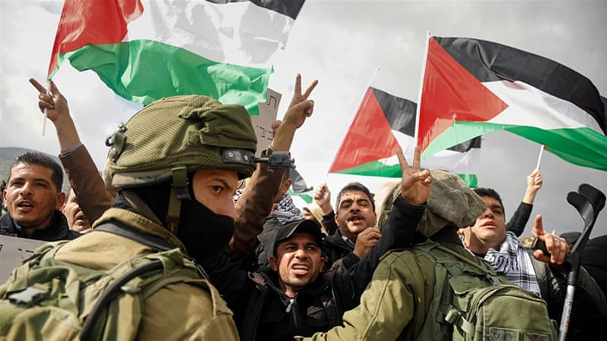
Среди внутренних конфликтов около 40% происходит по политическим и идеологическим причинам, в том числе связанным с созданием самостоятельных государств. Каждый третий вооружённый конфликт происходит на этнической и межконфессиональной почве.

Slide 27
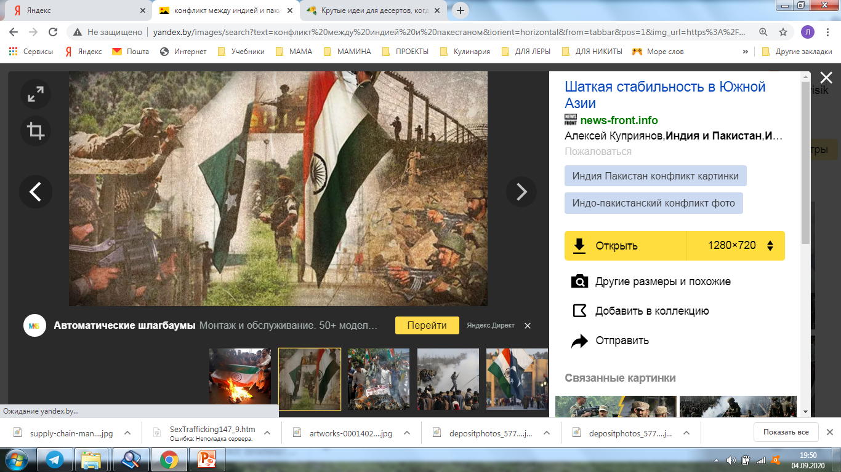
Африка – регион с наибольшим количеством конфликтов (19) Зафиксировано 15 конфликтов в Азии, 10 – на Ближнем Востоке, 3 – в Европе и 2 – в Америке. Несмотря на то, что в Азии и Африке многие конфликты по-прежнему сохраняются, в Америке (в частности, в Колумбии) удаётся нормализовать ситуацию.

Slide 28
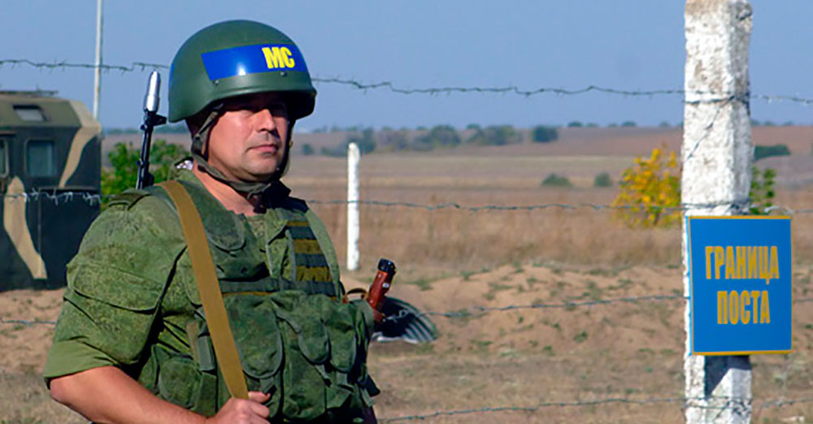
Во многих районах региональных конфликтов, где военные действия прекратились, создалась обстановка скорее перемирия, чем прочного мира. Просто от острой стадии они перешли в стадию напряжённых или потенциальных, иными словами, тлеющих конфликтов.

Slide 29
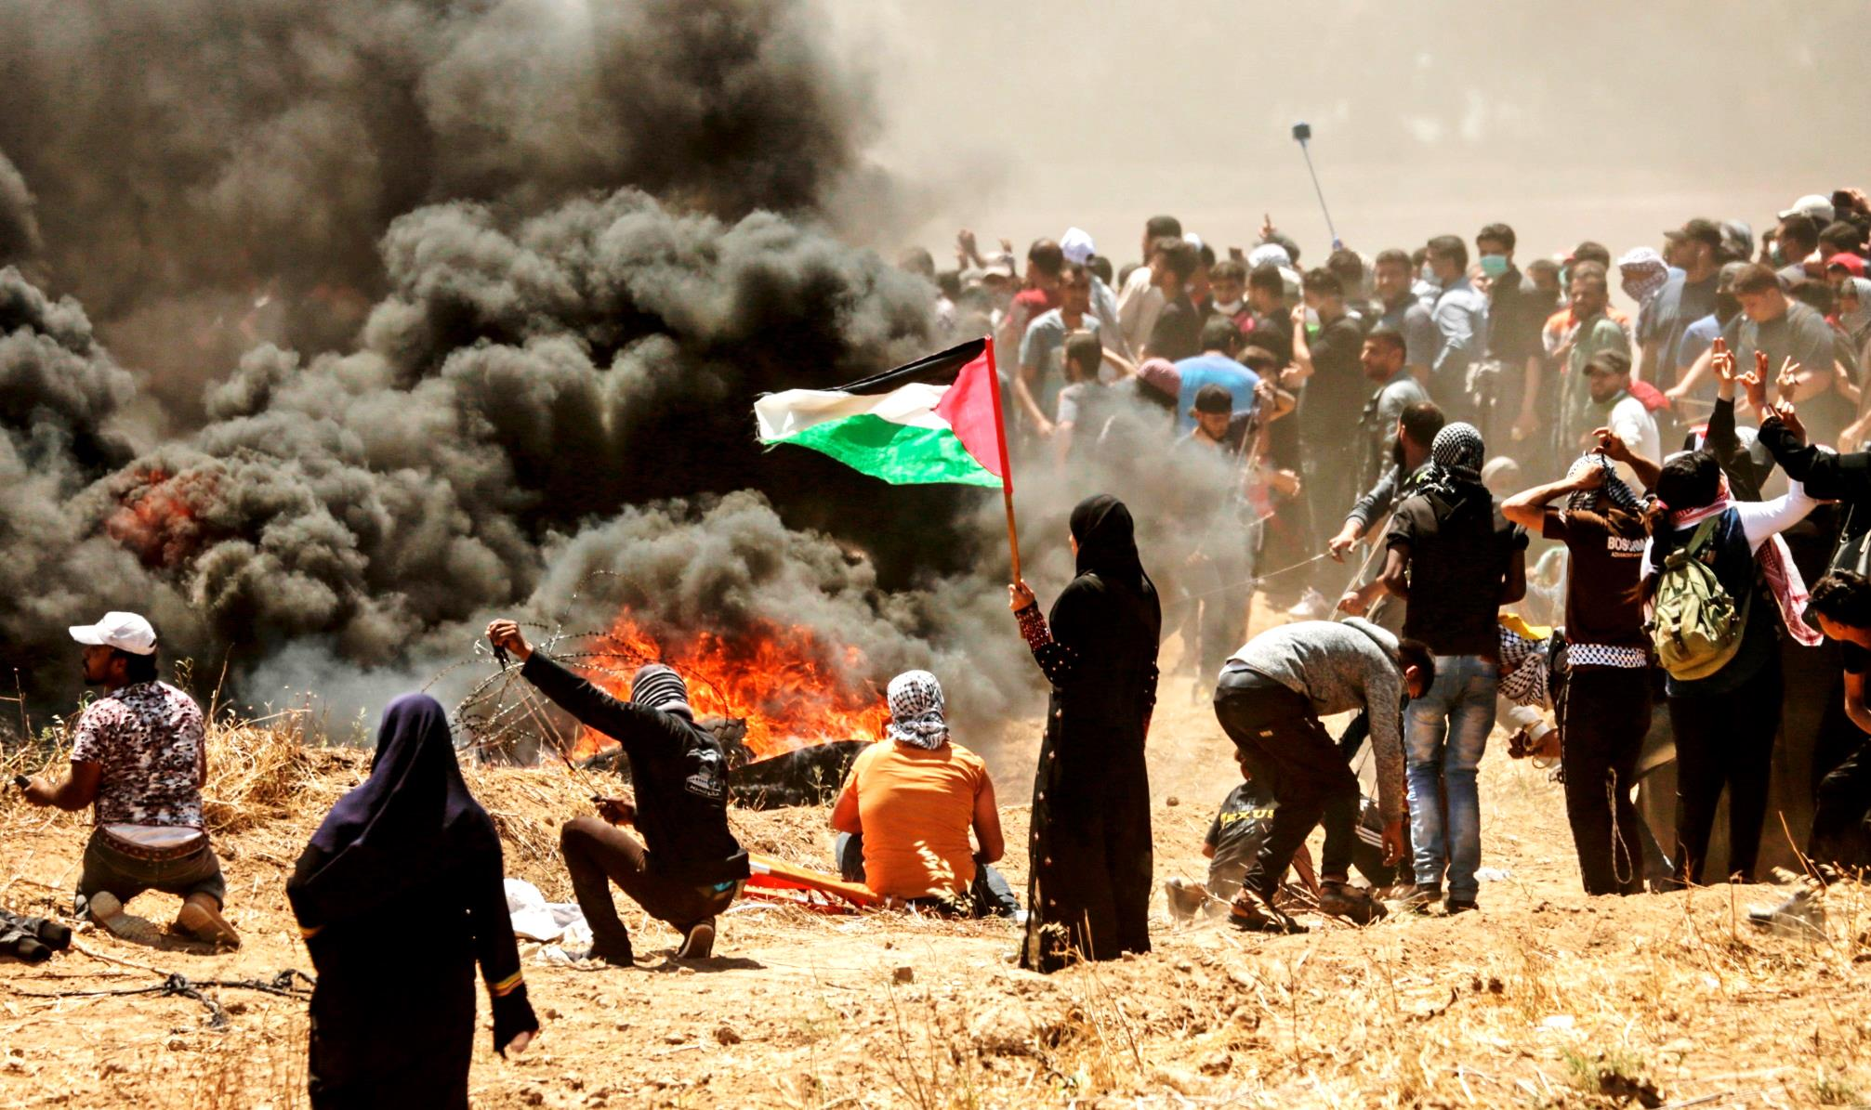
Большинство вооружённых конфликтов направлены на борьбу с исламскими организациями. 30% исламских конфликтов происходит на Ближнем Востоке и в Северной Африке, 30% - в Африке к югу от Сахары, остальные – в Азии.

Slide 30


Проблема конфликтов в мире привлекла внимание многих научных дисциплин. Взаимосвязь между конфликтом и его характером, с одной стороны, и географической зоной конфликта, с другой, формирует новое направление социально-экономической географии – геоконфликтологию.

Slide 31
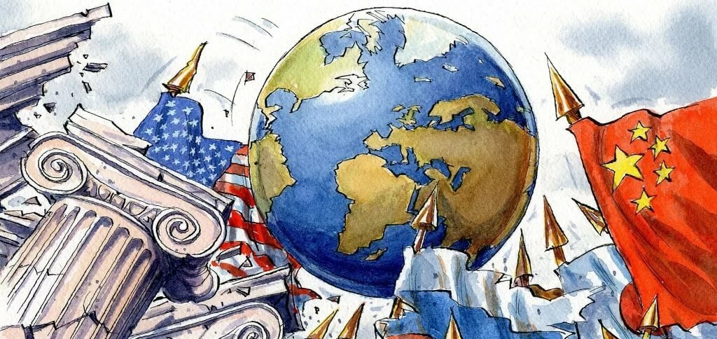
Геоконфликтология – это наука, изучающая в единстве географические, политические и другие факторы, которые оказывают влияние на возникновение, развитие и исход политических, в том числе, вооружённых конфликтов.
Наиболее активно развивается это научное направление в странах Европы.

Slide 32
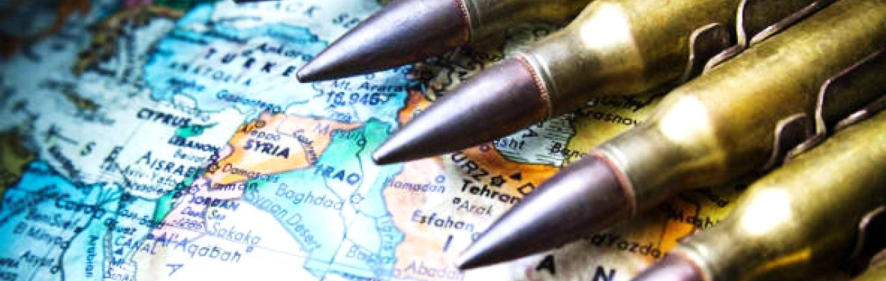
Проверим свои знания
Каковы основные причины и виды конфликтов в мире?
Что такое сепаратизм?
Чем отличается региональный конфликт от локального?
Приведите примеры конфликтов в Европе и Азии.
Каковы основные причины вооружённых конфликтов? Какова их география?

